Slide 1
Evaluasi (Desain Sistem)
Interaksi Manusia dan Komputer

Slide 2
Pengertian
Evaluasi adalah bagian dari proses interaksi manusia dan komputer yang digunakan untuk menilai suatu sistem apakah telah mencapai suatu tujuan tertentu dan sesuai dengan kebutuhan user (user satisfaction).

Slide 3
Latarbelakang ?
Perkembangan teknologi semakin pesat, sehingga setiap orang membutuhkan ‘respon’ yang cepat.
Efisiensi kerja, sehingga produktifitas meningkat.
Keselamatan, desain (interface) yang buruk dapat membahayakan user.

Slide 4
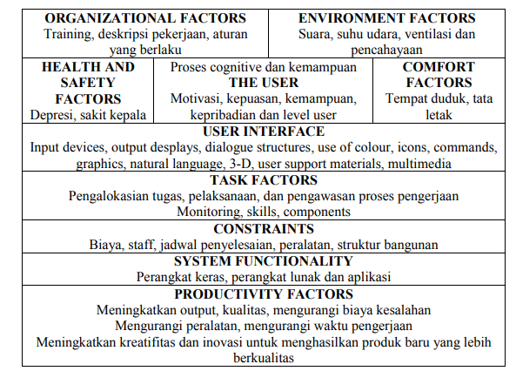
Faktor-faktor dalam IMK

Slide 5
Metode Evaluasi
Observasi dan pengawasan (user berinterkasi)
Mengumpulkan pendapat user (teknologi yg digunakan, seberapa efektif desain bisa dipahami)
Eksperimen dan Benchmarking (ToT)
Interpretive Evaluation
Predictive Evaluation (prototype)

Slide 6
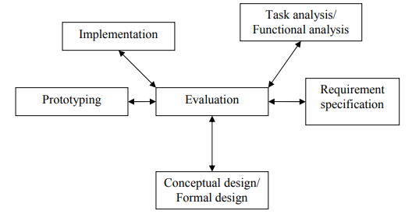
Star Life Cycle
Star life cycle adalah model yang berfungsi memberikan informasi kepada tim desain apakah desain tersebut telah sesuai dengan kebutuhan user (karakteristik user, kegiatan yang menggunakan sistem tersebut, lingkungan, dan teknologi yang mendukung)
Sumber: Hix and Hartson, 1993

Slide 7
Mengapa perlu Evaluasi?
Mengetahui keadaan sesungguhnya
Membandingkan desain (interface)
Pencapaian target (upgrade)
Penyesuaian dengan standar yang telah ditentukan

Slide 8
Tujuan Evaluasi ?
Menilai jangkauan fungsionalitas sistem (efektifitas sistem)
Dampak interface terhadap user (usablity, respon user, user friendly, dsb)
Mengidentifikasi masalah-masalah pada sistem yang muncul

Slide 9
Tempat Evaluasi
Laboratory Studies (kekurangan: desain tidak sesuai kenyataan)
Field Studies (keuntungan: desain (sistem) diujicoba sesuai kenyataan dilingkungan kerja user)
Participatory Design (user terlibat sebagai anggota tim desain) yang berorientasi pada kualitas desain (work-oriented bukan system-oriented). Contoh melibatkan UMKM dalam pengujian accounting software.

Slide 10
Kesimpulan
Evaluasi digunakan untuk mengevaluasi desain (baik pada tahap awal, prototype atau sistem yang telah jadi yang siap digunakan user).
Observasi dan pengawasan, mengumpulan pendapat user, eksperimen dan benchmarking, interpretive evaluation dan predictive evaluation adalah beberapa teknik-teknik yang dapat di gabungkan untuk mengevaluasi suatu desain (sistem), agar diperoleh hasil yang optimal.

